Slide 1
строение сердца

Slide 2
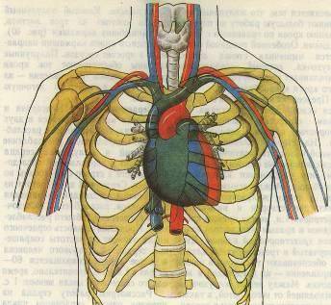
Сердце человека располагается в грудной полости. Слово «сердце» происходит от слова «середина». Сердце находится в середине между правым и левым лёгкими и слегка смещено в левую сторону. Верхушка сердца направлена вниз, вперёд, и немного влево, поэтому удары сердца ощущаются слева от грудины. Сердце взрослого человека весит примерно 300г. Размеры сердца человека примерно равны размерам его кулака. Масса сердца составляет 1/200 массы тела человека.
У тренированных к мышечной работе людей, размеры сердца больше.

Slide 3
Какое оно, моё сердце?
Сердце
За сутки сокращается примерно 100 тыс. раз, перекачивая более
7 тыс. л. крови, по затрачиваю Е, это равносильно поднятию железнодорожного товарного вагона на высоту 1 м.
За год делает 40 млн. ударов.
За жизнь человека сокращается 25 млрд. раз. Этой работы достаточно, чтобы поднять железнодорожный состав на гору Монблан.
Масса – 300 г, что составляет 1\ 200 массы тела, однако на его работу затрачивается 1\ 20 всех энергетических ресурсов организма.
Размер – с сжатый кулак левой руки.

Slide 4
ЗАДАЧА.
Известно, что сердце человека сокращается в среднем 70 раз в 1 мин., при каждом сокращении выбрасывая около 150 куб. см. крови. Какой объём крови перекачивает ваше сердце за 6 уроков?
РЕШЕНИЕ.
70 х 40 = 2800 раз сокращается за 1 урок.
2800 х150 = 420.000 куб. см. = 420 л. крови перекачивается за 1 урок.
420 л. х 6 уроков = 2520 л. крови перекачивается за 6 уроков.

Slide 5
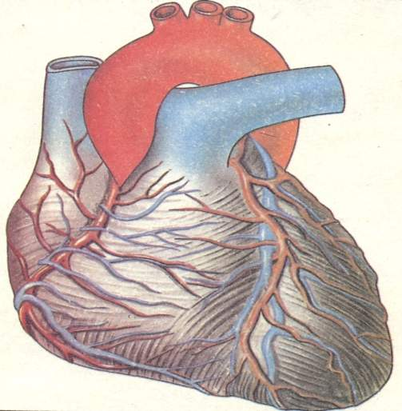
Чем же объясняется такая высокая работоспособность сердца?
Перикард
(околосердечная сумка) – это тонкая и плотная оболочка, образующая замкнутый мешок, покрывающей сердце с наружи.
Между ним и сердцем находится жидкость, увлажняющая сердце и уменьшающая трение при сокращении.
Коронарные
(венечные) сосуды
сосуды питающие само сердце
(10 % от общего объёма)

Slide 6
Сердце – это четырёхкамерный полый мышечный орган, напоминающий уплощённый конус и состоящий из 2 частей: правой и левой. Каждая часть включает предсердие и желудочек. Сердце находится в соединительнотканном мешке - околосердечной сумке.
Сердечная стенка состоит из 3 слоёв:
Эпикард – наружный слой, состоящий из соединительной ткани.
Миокард – средний мощный мышечный слой.
Эндокард – внутренний слой, состоящий из плоского эпителия. Между сердцем и околосердечной сумкой находится жидкость, увлажняющая сердце и уменьшающая трение при его сокращениях. Мышечные стенки желудочков значительно толще стенок предсердий. Это объясняется тем, что желудочки выполняют большую работу по перекачиванию крови по сравнению с предсердиями. Особенной толщиной отличается мышечная стенка левого желудочка, который, сокращаясь, проталкивает кровь по сосудам большого круга кровообращения.

Slide 7
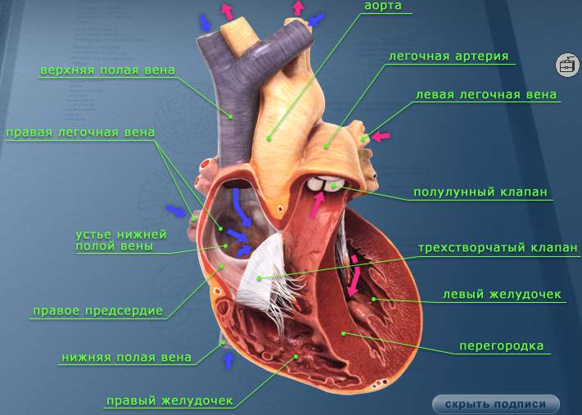

Slide 8
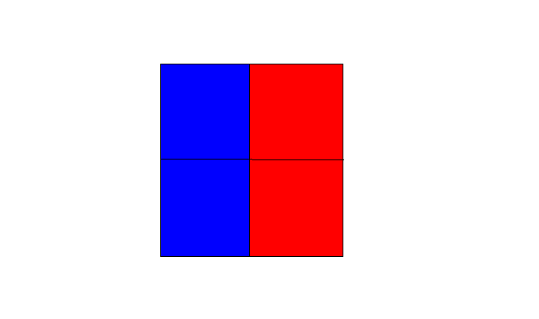
сердце
В правой половине сердца находится венозная кровь
В левой половине сердца находится артериальная кровь
П.П
Л.П.
П.Ж.
Л.Ж

Slide 9
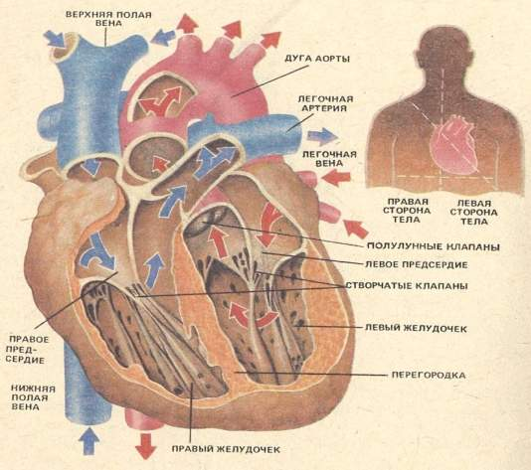
Стенки камер состоят из сердечных мышечных волокон – миокарда, соединительной ткани и многочисленных кровеносных сосудов.
Стенки камер различаются по толщине. Толщина левого желудочка в 2,5 - 3 раза толще стенок правого
Клапаны обеспечивают
движение в строго
одном направлении.
Створчатые
между предсердиями и желудочками
Полулунные
между желудочками и артериями,
состоят из 3-ёх кармашек
Двустворчатые
в левой части
Трёхстворчатые
в правой части

Slide 10
Сердечный цикл – это последовательность событий, происходящих во время одного сокращения сердца. Длительность менее 0, 8 сек.
Предсердия
Желудочки
Систола
(сокращение)
I фаза
Створчатые клапаны открыты.
Полулунные – закрыты.
Продолжительность – 0,1 с.
Диастола
(расслабление)
Диастола
(расслабление)
II фаза
Створчатые клапаны
закрыты.
Продолжительность – 0, 3 с
Систола
(сокращение)
Диастола
(расслабление)
III фаза
Диастола, полное
расслабления сердца.
Продолжительность – 0, 4 с.
Диастола
(расслабление)
Систола - 0, 1 с.
Диастола - 0, 7 с.
Систола - 0, 3 с.
Дистола - 0, 5 с.

Slide 11
Сердечный цикл – это сокращение и расслабление предсердий и желудочков сердца в определённой последовательности и строгой согласованности во времени.
Фазы сердечного цикла:
1. Сокращение предсердий – 0,1 с.
2. Сокращение желудочков – 0,3 с.
3. Пауза (общее расслабление сердца) – 0,4 с.
Заполненные кровью предсердия сокращаются и проталкивают кровь в желудочки. Эта стадия сокращения называется систолой предсердий. Систолы предсердий приводят к попаданию крови в желудочки, которые в это время расслаблены. Это состояние желудочков называют диастолой. В один и тот же момент предсердия находятся в состоянии систолы, а желудочки в состоянии диастолы.
Затем следует сокращение, то есть систола желудочков и кровь поступает из левого желудочка в аорту, а из правого – в лёгочную артерию. Во время сокращения предсердий створчатые клапаны открыты, полулунные – закрыты. Во время сокращения желудочков –
створчатые клапаны закрыты, полулунные – открыты. Затем обратный ток крови заполняет «кармашки» и полулунные клапаны закрываются. В состоянии паузы створчатые клапаны открыты, а полулунные – закрыты

Slide 12
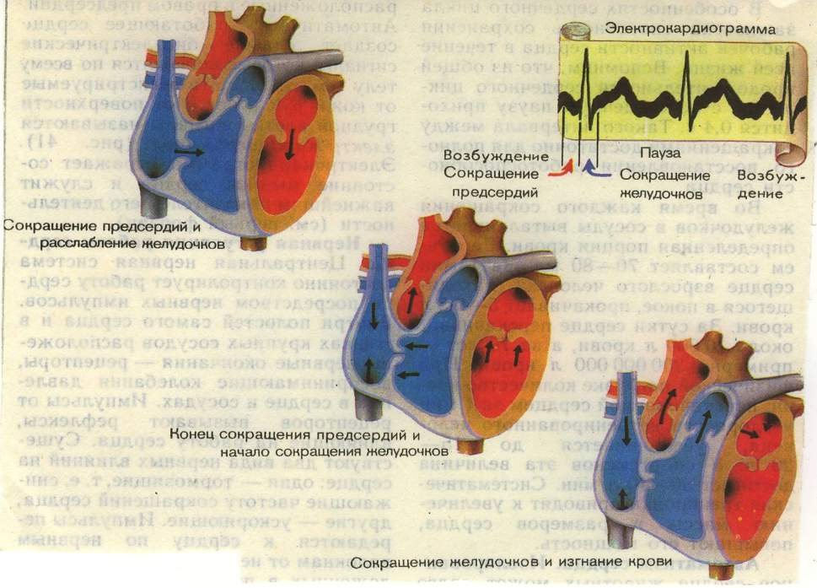

Slide 13
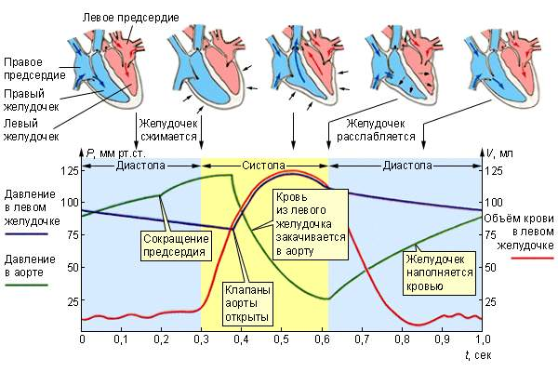
Почему же сердце, совершая такую огромную работу, сокращается без заметного утомления?

Slide 14
Заполните таблицу:
Фазы
Состояние
предсердий
Состояние
желудочков
Продолжительность фазы
I.
II.
III.

Slide 15
РЕГУЛЯЦИЯ СЕРДЕЧНЫХ СОКРАЩЕНИЙ:
Изменение частоты и силы сердечных сокращений происходит под влиянием импульсов центральной нервной системы и поступающих с кровью биологически активных веществ.
Нервная регуляция: в стенках артерий и вен заложены многочисленные нервные окончания – рецепторы, которые связаны с ЦНС, благодаря чему, по механизму рефлексов осуществляется нервная регуляция кровообращения. К сердцу подходят парасимпатические (блуждающий нерв) и симпатические нервы. Раздражение парасимпатических нервов снижает частоту и силу сердечных сокращений. При этом скорость тока крови в сосудах уменьшается. Раздражение симпатических нервов сопровождается ускорением сердечного ритма.

Slide 16
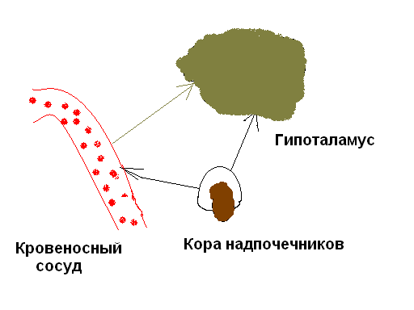
Гуморальная регуляция – на работу сердца влияют различные биологически активные вещества. Например, гормон адреналин и соли кальция увеличивают силу и частоту сердечных сокращений, а вещество ацетилхолин и ионы калия уменьшают их. По приказу гипоталамуса мозговое вещество надпочечников выделяет в кровь большое количество адреналина – гормона широкого спектра действия: суживает кровеносные сосуды внутренних органов и кожи, расширяет венечные сосуды сердца, повышает частоту и силу сердечных сокращений. Стимулы выбрасывания адреналина: стресс, эмоциональное возбуждение. Частое повторение этих явлений может вызвать нарушение деятельности сердца.

Slide 17
Зная сердечный цикл и время сокращения сердца
в 1 мин (70 ударов),
можно определить, что из 80 лет жизни:
мышцы желудочков отдыхают –
50 лет.
мышцы предсердий отдыхают –
70 лет.

Slide 18
Высокая работоспособность сердца обусловлена
Высоким уровнем обменных процессов, происходящим в сердце;
Усиленным снабжением сердечных мышц кровью;
Строгим ритмом его деятельности (фазы работы и отдыха каждого отдела строго чередуются)

Slide 19
АВТОМАТИЯ
Опыт оживления изолированного сердца человека впервые в мире был успешно проведён русским учёным Кулябко А. А. в 1902 г. – оживил сердце ребёнка спустя 20 ч после смерти, наступившей от воспаления лёгких.
В чём причина?

Slide 20
Автоматия – это способность сердца ритмически сокращаться независимо от внешних воздействий, а лишь благодаря импульсам, возникающим в сердечной мышцы.
Местонахождение:
особые мышечные клетки правого предсердия- синоатриальный узел

